Slide 1
Generation of 28-fs pulses from a mode-locked ytterbium fiber oscillator 「モード同期イッテルビウムファイバー発振器 による28fsパルスの生成」
Xiangyu Zhou, Dai Yoshitomi, Yohei Kobayashi, and Kenji Torizuka
Optics Express, Vol. 16, pp.7055-7059 (2008)
H25 前期雑誌会 (6/19)
B4 厚田 耕佑

Slide 2
ファイバーレーザーについて
コンパクトなサイズ
高い安定性
アライメントの利便性
固体レーザーの実用的な代替品
として注目される

Slide 3
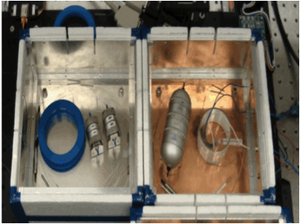
ファイバーレーザーについて
エルビウム(Er)添加ファイバーレーザー
→ 最初に実用化されたファイバーレーザー
現在では超短パルスレーザーの分野で
小型化、安定化が進み手のひらサイズの
SHG光源に。
波長1.5μm 帯で発展
中心波長1550nm の信号光への増幅作用
Er ファイバーレーザー

Slide 4
ファイバーレーザーについて
近年…イッテルビウムが１μm において短パルス、高エネルギー伝播が判明。
⇒ イッテルビウム(Yb)添加ファイバーレーザー
波長1.0μm 帯で発展
中心波長1050nm
650~1300nm は人の肌での吸収が小さい
生体顕微鏡
内視鏡などにも応用が可能
○長所
超短パルスレーザーをつくりやすい
高平均出力・高繰り返し
エネルギーの蓄積能力が高いなど
×短所
分散補償が必要

Slide 5
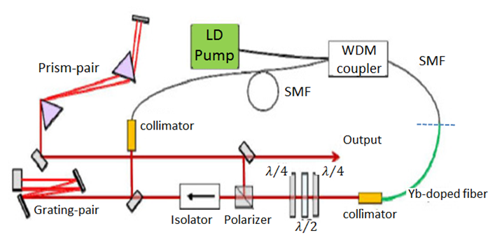
セットアップ
976nmにおいて300mW
ファイバー全長 170cm
繰り返し周波数 80MHz
Ybファイバー
有効断面積
光ファイバ中に光パルスが伝播
⇒ 非線形偏波回転
でドープ
長さ 30cm

Slide 6
分散補償について
分散 ⇒ パルス幅の拡がり
考慮すべき分散
群速度分散 (GDD) ⇒ 周波数依存の分散
1.0μmでは、ファイバーでの分散は全て正の分散
⇒ ファイバー以外の部分で負の分散が必要
回折格子対およびプリズム対にて分散補償
三次分散(TOD) ⇒ 位相依存の分散
自己位相変調(SPM)によるTODの補償

Slide 7
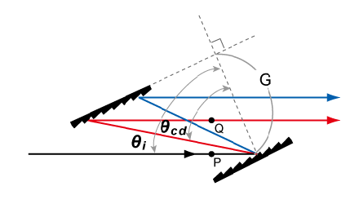
分散補償について
GDDの補償
回折格子対による分散補償
ミラー
パルス内の異なった周波数成分は、異なった方向に回折される。
図より、青の成分が赤の成分よりも短い時間で進む。
パルスの後端側(青)が前端側(赤)に近づく動き
パルス圧縮 ⇒ 負の分散

Slide 8
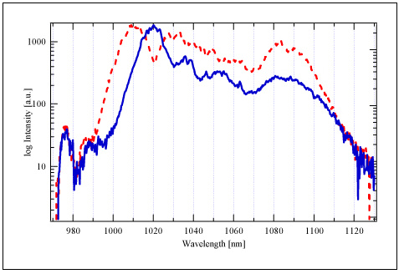
回折格子対による分散補償
破線：最も広いスペクトル
格子間隔 30mm
実線：最短パルスが得られた
スペクトル
( = 零分散に近い )
格子間隔 28mm

Slide 9
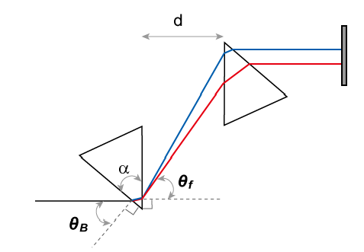
分散補償について
GDDの補償
プリズム対による分散補償
プリズム１
パルスが空間的に分散
パルスの短波長成分が長波長成分よりも
大きく回折することで短波長成分がより
長い光学距離を伝播
プリズム１
プリズム２
長波長成分が早く伝播⇒(正の分散)
プリズム２
プリズム１と逆向きに配置することにより
パルスの長波長成分をより長くプリズムに
挿入することにより長波長成分がより長い
光学距離を伝播
短波長成分が早く伝播⇒(負の分散)
プリズム対全体ではパルス圧縮 ⇒ 負の分散

Slide 10
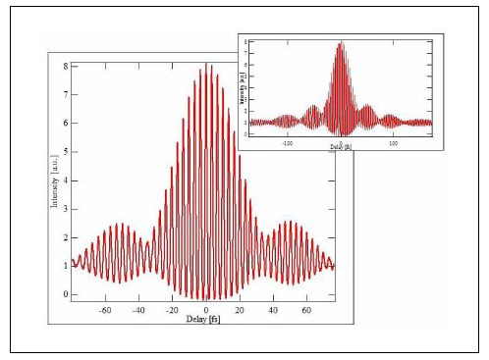
分散補償について
TODの補償
TODの発生が発生しているか？
自己相関波形
両端に翼のような小さい構造
⇒ 三次の情報 = 三次分散
TODの発生が見られる

Slide 11
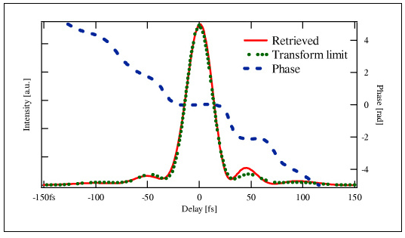
分散補償について
TODの補償
SPMによる分散補償
自己位相変調 (SPM) : 光がファイバーを通過するとき、自身の強度に
よる屈折率変化により位相がシフトする現象
⇒ TODを補償するチャープパルスの位相シフトを誘導
パルス形状

Slide 12
まとめ
◎80MHzの繰り返し周波数で0.7nJ、中心波長1050nm
変換限界 28.3fsのパルスを生成するモード同期Ybファイバー
発振器を開発
これは Ybファイバーレーザーから得た最短のパルスである。(2008年当時)
◎推定された正味のGDDおよびTODは
0±1×10³fs²
1.55±0.02×10⁵fs³
であった。
および
共振器内の分散は回折格子対のみで補償した。
SPM効果は適度に発生し、位相の補償にはたらいている。

